Slide 1
计算机组成与结构
实验
苏州大学计算机科学与技术学院

Slide 2
目录
实验准备
实验一：运算器实验
实验二：存储器实验
实验三：微控器实验
实验四：基本模型机设计与实现
计算机科学与技术学院
<number>／62

Slide 3
实验准备
实验箱介绍
导线
实验接线
计算机科学与技术学院
<number>／62
Notes:
计算机组成与结构——实验
计算机科学与技术学院

Slide 4
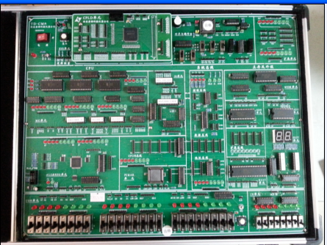
实验箱介绍（1）
实验设备采用TDN-CMA教学实验箱
电源开关
时序与操作台单元
系统总线单元
微控（MC)单元
MEM单元
ALU &REG单元
输出单元
CPU内总线
输入单元
开关单元
计算机科学与技术学院
<number>／62

Slide 5
实验箱介绍（2）
实验准备
灯亮表示1，灯灭表示0
开关的值（0或1）标在开关组的左边
有白线连起来的表示导通
计算机科学与技术学院
<number>／62

Slide 6
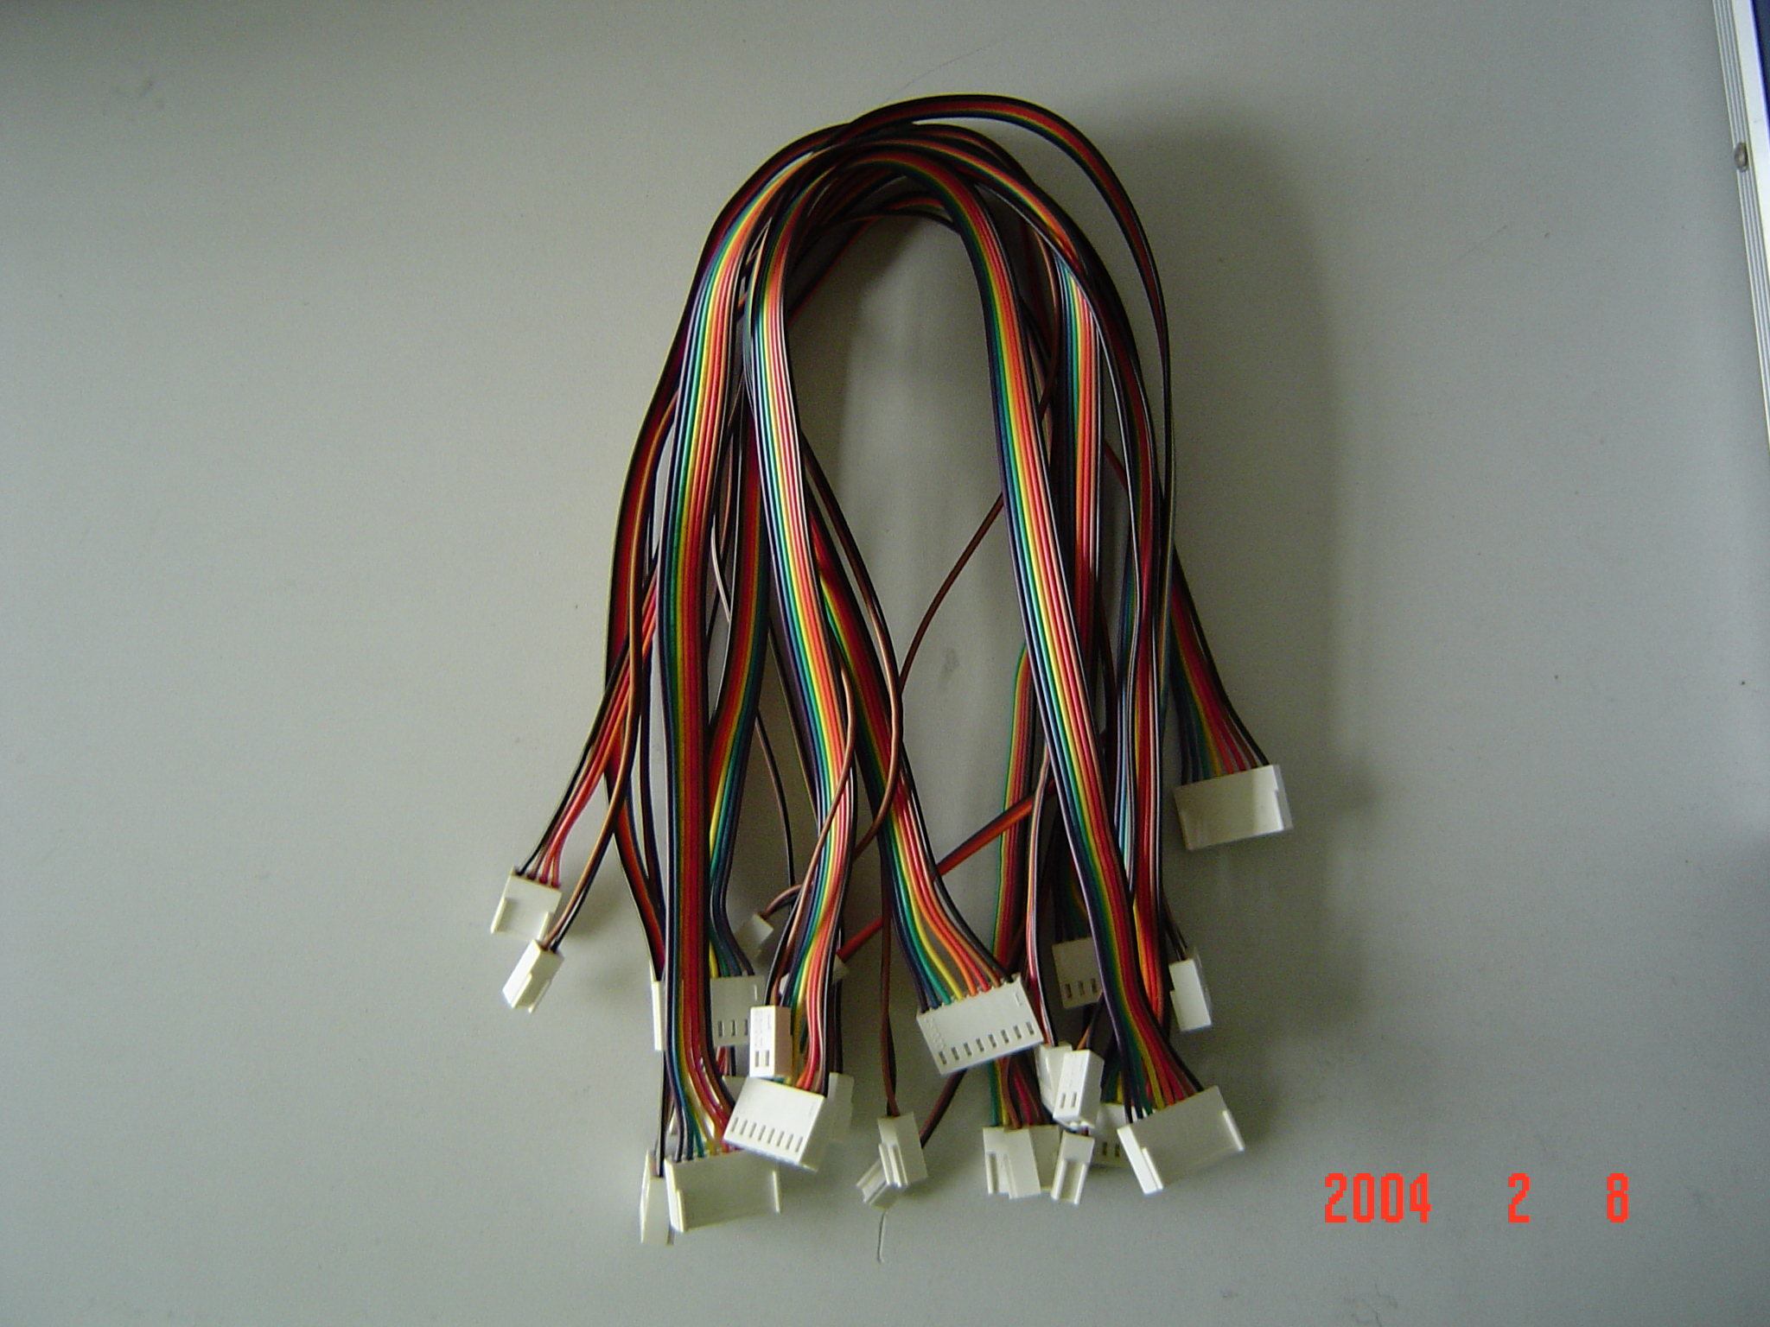
导线
实验准备
实验使用排线，一根排线相当于2～8根导线
8线
2线
计算机科学与技术学院
<number>／62

Slide 7
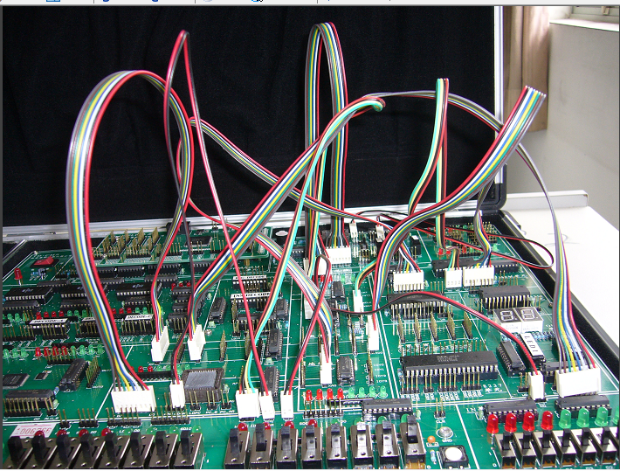
实验接线
实验准备
注意：1.接线时必须断电
2.接线时注意高位对高位，低位对低位
计算机科学与技术学院
<number>／62

Slide 8
实验一 运算器实验
实验一 运算器实验
实验目的
实验内容
实验原理
实验步骤
计算机科学与技术学院
<number>／62

Slide 9
实验目的
实验一 运算器实验
1.了解运算器的组成结构
2.掌握运算器的工作原理
计算机科学与技术学院
<number>／62

Slide 10
实验一 运算器实验
实验内容
基本运算器实验，读A、B两数，置暂存器A=65（01100101） 和暂存器B=A7（10100111），改变运算器的功能设置，观察运算器的输出。
计算机科学与技术学院
<number>／62

Slide 11
实验原理(1)
实验一 运算器实验
运算器内部含有三个独立运算部件分别为
算术运算部件
逻辑运算部件
移位运算部件
要处理的数据存于暂存器A和暂存器B，三个部件同时接受来自A和B的数据，各部件对操作数进行何种运算由控制信号S3…S0和CN来决定，任何时候，多路选择开关只选择三部件中一个部件的结果作为ALU的输出。如果是影响进位的运算，还将置进位标志FC，在运算结果输出前，置ALU零标志。ALU中所有模块集成在一片CPLD中
运算器原理图
计算机科学与技术学院
<number>／62

Slide 12
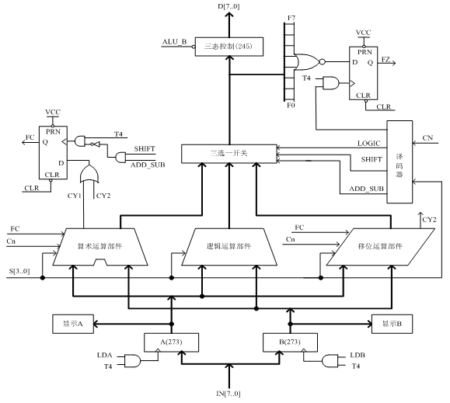
实验原理（2）
实验一 运算器实验
运算器原理图
计算机科学与技术学院
<number>／62

Slide 13
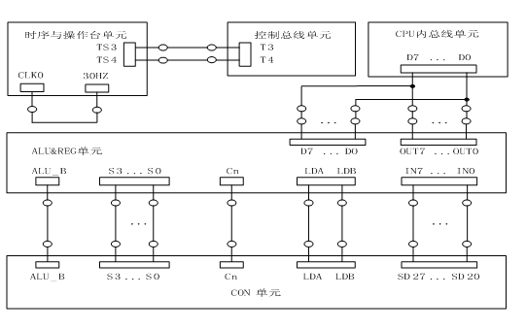
实验步骤（1）
实验一 运算器实验
1. 按实验接线图连接实验线路，查线无误，接通电源。
将时序与操作台单元的开关KK2置为‘单拍’档,开关KK1、KK3置为‘运行’档。
打开电源开关，如果听到有‘嘀’报警声，说明有总线竞争现象，应立即关闭电源，重新检查接线，直到错误排除。然后按动CON单元的CLR按钮，将运算器的A、B和FC、FZ清零 。
计算机科学与技术学院
<number>／62

Slide 14
实验步骤（2）
实验一 运算器实验
数65送入暂存器A , 数A7送入暂存器B
拨动CON单元的SD27…SD20数据开关，形成二进制数01100101 置LDA=1，LDB=0，连续(4次)按动时序单元的ST按钮，产生一个T4上沿，则将二进制数01100101置入暂存器A中，暂存器A的值通过ALU单元的A7…A0八位LED灯显示。
拨动CON单元的SD27…SD20数据开关，形成二进制数10100111置LDA=0，LDB=1，连续(4次)按动时序单元的ST按钮，产生一个T4上沿，则将二进制数10100111置入暂存器B中，暂存器B的值通过ALU单元的B7…B0八位LED灯显示。
计算机科学与技术学院
<number>／62

Slide 15
实验一 运算器实验
3. 改变运算器的功能设置，观察运算器的输出(观察CPU内总线D7---D0显示灯显示的结果)。
置ALU_B=0、LDA=0、LDB=0，然后按表1-1-1置S3、S2、S1、S0和Cn的数值，并观察数据总线LED显示灯显示的结果(观察CPU内总线D7---D0显示灯显示的结果)。 如置S3、S2、S1、S0为0010，运算器作逻辑与运算，置S3、S2、S1、S0为1001，运算器作加法运算, 重复上述操作，并完成表1-1-2。
计算机科学与技术学院
<number>／62

Slide 16
实验一 运算器实验
置LDA=“1” LDB=“0”
按4次 “ST” 开关
(实现置暂存器A=65,
A数据通过ALU单元
A7-A0 LED灯显示)
Kk1=‘运行’档
KK2=‘单拍’档
KK3=‘运行’档
由CON单元 SD27-SD20 开关置01100101（65）
由CON单元 SD27-SD20 开关置10100111（A7）
改变运算器的功能设置，观察运算器的输出:
置ALU_B=0、LDA=0、LDB=0
按表1-1-1置S3、S2、S1、S0和Cn的数值
通过CPU内总线D7---D0 LED灯显示的结果填入表1-1-2
置LDA=“0” LDB=“1”
按4次 “ST” 开关
(实现置暂存器 B=A7,
B数据通过ALU单元
B7-B0 LED灯显示)
计算机科学与技术学院
<number>／62

Slide 17
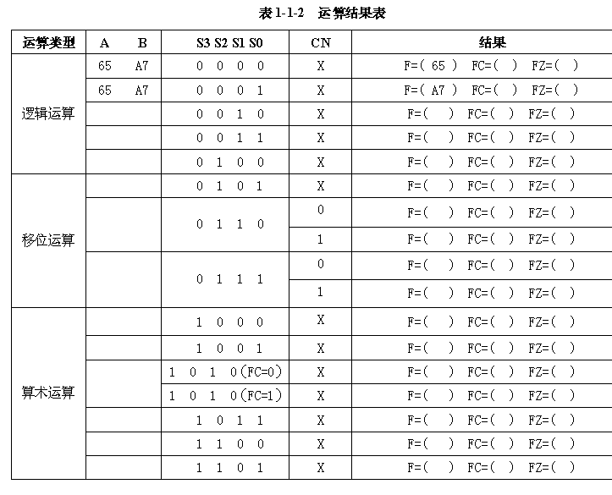
实验步骤（3）
实验一 运算器实验
计算机科学与技术学院
<number>／62

Slide 18
实验箱和PC联机操作
实验一 运算器实验
单击【开始】/【程序】/TangDu/CMA/CMA的程序如图
选择联机软件的“【实验】/【运算器实验】”，打开运算器实验的数据通路图，进行上面的手动操作，每按动一次ST按钮，数据通路图会有数据的流动，反映当前运算器所做的操作，或在软件中选择“【调试】—【单节拍】”，其作用相当于将时序单元的状态开关KK2置为‘单拍’档后按动了一次ST按钮，数据通路图也会反映当前运算器所做的操作。
计算机科学与技术学院
<number>／62

Slide 19
实验二：存储器实验
实验二：存储器实验
实验目的
实验内容
实验原理
实验步骤
计算机科学与技术学院
<number>／62

Slide 20
实验目的
实验二 存储器实验
掌握静态随机存储器RAM工作特性及数据的读写方法。
计算机科学与技术学院
<number>／62

Slide 21
实验内容
实验二 存储器实验
给存储器的00H、01H、02H、03H、04H地址单元中分别写入数据11H、12H、13H、14H、15H，再依次读出数据。
计算机科学与技术学院
<number>／62

Slide 22
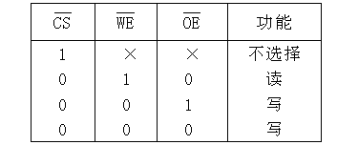
实验原理(1)
实验二存储器实验
实验所用的静态存储器由一片6116（2K×8bit）构成（位于MEM单元），6116有三个控制线：CS（片选线）、OE（读线）、WE（写线），其功能如表，本实验将CS常接地。
SRAM 6116功能表
计算机科学与技术学院
<number>／62

Slide 23
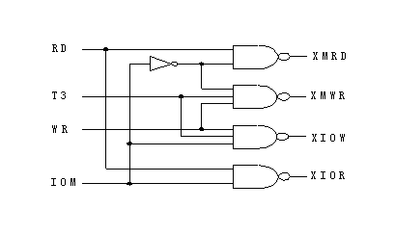
实验原理(2)
实验二存储器实验
存储器（MEM）是挂接到CPU上，还需要一个读写控制逻辑，使得CPU能控制MEM的读写，实验中的读写控制逻辑如下图由于T3的参与，可以保证MEM的写脉宽与T3一致，T3由时序单元的TS3给出。IOM用来选择是对I/O还是对MEM进行读写操作，IOM=0时对MEM进行读写操作， IOM=1 时对I/O设备进行读写操作。RD=1时为读，WR=1时为写。
IOM | RD | WR | XMRD | XMWR | XIOR | XIOW
0 | 1 | 0 | 0 | 1 | 1 | 1
0 | 0 | 1 | 1 | 0 | 1 | 1
1 | 1 | 0 | 1 | 1 | 0 | 1
1 | 0 | 1 | 1 | 1 | 1 | 0
读写控制逻辑
计算机科学与技术学院
<number>／62

Slide 24
实验原理(3)
实验二存储器实验
存储器数据线接至数据总线，数据总线上接有8个LED灯显示D7…D0的内容。地址线接至地址总线，地址总线上接有8个LED灯显示A7…A0的内容，地址由地址锁存器（74LS273，位于PC&AR单元）给出。 数据开关（位于IN单元）经一个三态门（74LS245）连至数据总线，分时给出地址和数据。 地址寄存器为8位，接入6116的地址A7…A0，6116的高三位地址A10…A8接地，所以其实际容量为256字节。
计算机科学与技术学院
<number>／62

Slide 25
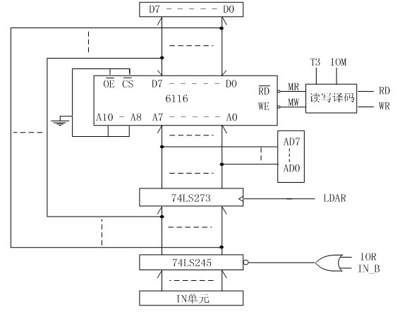
实验原理(4)
实验二 存储器实验
存储器实验原理图
计算机科学与技术学院
<number>／62

Slide 26
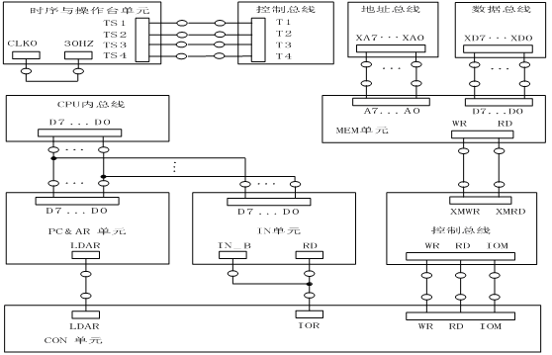
实验步骤（1）
实验二 存储器实验
1.按实验接线图连接实验线路，查线无误，接通电源。
实验接线图
计算机科学与技术学院
<number>／62

Slide 27
实验步骤（2）
实验二 存储器实验
将时序与操作台单元的开关KK1、KK3置为运行档、开关KK2置为‘单步’档
将CON单元的IOR开关置为 1 打开电源开关，如果听到有‘嘀’报警声，说明有总线竞争现象，应立即关闭电源，重新检查接线，直到错误排除。
给存储器的00H、01H、02H、03H、04H地址单元中分别写入数据11H、12H、13H、14H、15H 由于数据和地址由同一个数据开关给出，因此数据和地址要分时写入，先写地址，再写数据
计算机科学与技术学院
<number>／62

Slide 28
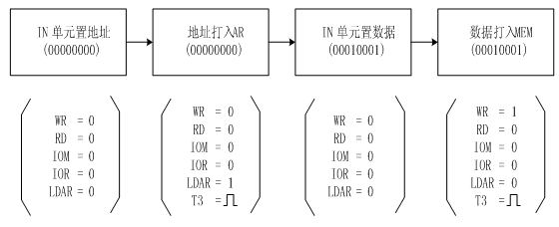
实验步骤（3）
实验二 存储器实验
以向00地址单元写入11H
计算机科学与技术学院
<number>／62

Slide 29
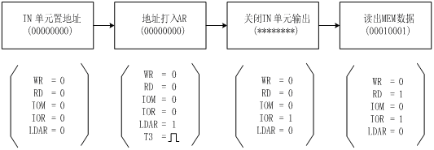
实验步骤（4）
实验二 存储器实验
以从00地址单元读出11H
计算机科学与技术学院
<number>／62

Slide 30
实验步骤（5）
实验二 存储器实验
参照步骤3，分别将数据11、12、13 、14、15写入存储器的00、01、02 、03、04地址单元；
参照步骤4，分别读出存储器00、01、02、03、04地址单元的内容，观察各单元的内容是否与前面写入的一致。
计算机科学与技术学院
<number>／62

Slide 31
实验箱和PC联机操作
实验二存储器实验
打开软件，选择联机软件的“【实验】—【存储器实验】”，打开存储器实验的数据通路图，如图2-1-7所示。
进行上面的手动操作，每按动一次ST按钮，数据通路图会有数据的流动，反映当前存储器所做的操作（即使是对存储器进行读，也应按动一次ST按钮，数据通路图才会有数据流动），或在软件中选择“【调试】—【单周期】”，其作用相当于将时序单元的状态开关置为‘单步’档后按动了一次ST按钮，数据通路图也会反映当前存储器所做的操作，借助于数据通路图，仔细分析SRAM的读写过程。
计算机科学与技术学院
<number>／62

Slide 32
实验三：微控器实验
实验三 微控器实验
实验目的
实验内容
实验原理
实验步骤
计算机科学与技术学院
<number>／62

Slide 33
实验目的
实验三 微控器实验
掌握微程序控制器的组成原理。
掌握微程序的编制、写入，观察微程序的运行。
计算机科学与技术学院
<number>／62

Slide 34
实验内容
对微控制器进行读写操作，观察微程序的运行过程。
计算机科学与技术学院
<number>／62

Slide 35
实验原理(1)
实验三 微控器实验
微程序控制器的基本任务是完成当前指令的翻译和执行，即将当前指令的功能转换成可以控制的硬件逻辑部件工作的微命令序列，完成数据传送和各种处理操作。
它的执行方法就是将控制各部件动作的微命令的集合进行编码，即将微命令的集合仿照机器指令一样，用数字代码的形式表示，这种表示称为微指令。这样就可以用一个微指令序列表示一条机器指令，这种微指令序列称为微程序。
微程序存储在一种专用的存储器中，称为控制存储器,微程序控制器原理图如下所示。
计算机科学与技术学院
<number>／62

Slide 36
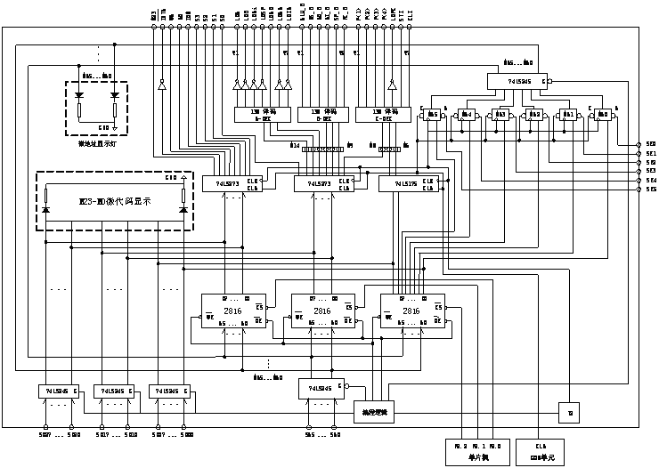
实验原理(2)
实验三 微控器实验
控制存储器采用3片2816，用来存放实现全部指令系统的微程序。
微命令寄存器18位，用两片8D触发器（273）和一片4D（175）触发器组成。用来存放控制存储器读出的一条微指令信息
微地址寄存器6位，用三片正沿触发的双D触发器（74）组成，它们带有清“0”端和预置端。在不判别测试的情况下，T2时刻打入微地址寄存器的内容即为下一条微指令地址。当T4时刻进行测试判别时，转移逻辑满足条件后输出的负脉冲通过强置端将某一触发器置为“1”状态，完成地址修改。
微程序控制器原理框图
计算机科学与技术学院
<number>／62

Slide 37
微指令格式
实验三 微控器实验
23 | 22 | 21 | 20 | 19 | 18 | 17 | 16 | 15 | 14 | 13 | 12 | 11 | 10 | 9 | 8 | 7 | 6 | 5-0
M23 | M22 | WR | RD | IOM | S3—S0 |  |  |  |  | A |  |  | B |  |  | C |  | MA5-MA0
微指令字长共24位,MA5~MA0为6位的后继地址。A,B,C为三个译码字段，分别由三个控制位译码出多位。C字段中的P<1>为测试字位。 其功能是根据机器指令及相应微代码进行译码，使微程序转入相应的微地址入口，从而实现完成对指令的识别，并实现微程序的分支。
计算机科学与技术学院
<number>／62

Slide 38
微指令解释（1）
（M23， M22 ）保留 ，在复杂模型机中M23保留，M22=CN
IOM ，RD ，WR， IOM用来选择是对I/O还是对MEM进行读写操作， IOM=0时对MEM进行读写操作，IOM=1 时对I/O设备进行读写操作。RD=1时为读，WR=1时为写。
IOM | RD | WR | XMRD | XMWR | XIOR | XIOW
0 | 1 | 0 | 0 | 1 | 1 | 1
0 | 0 | 1 | 1 | 0 | 1 | 1
1 | 1 | 0 | 1 | 1 | 0 | 1
1 | 0 | 1 | 1 | 1 | 1 | 0
计算机科学与技术学院
<number>／62

Slide 39
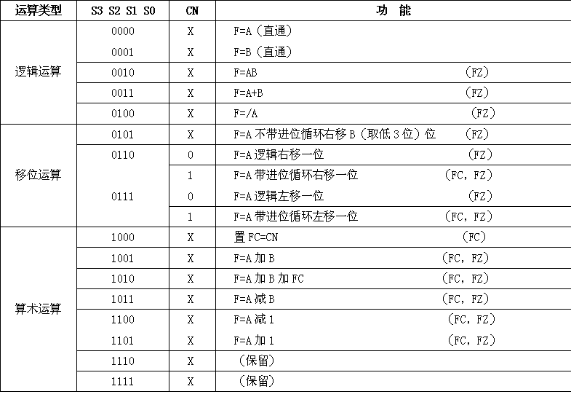
微指令解释（2）
S3，S2，S1，S0 运算器控制信号
计算机科学与技术学院
<number>／62

Slide 40
微指令解释（3）
实验三 微控器实验
A字段
14 | 13 | 12 | 选 择
0 | 0 | 0 | NOP
0 | 0 | 1 | LDA
0 | 1 | 0 | LDB
0 | 1 | 1 | LDR0
1 | 0 | 0 | 保留
1 | 0 | 1 | LOAD
1 | 1 | 0 | LDAR
1 | 1 | 1 | LDIR
B字段
11 | 10 | 9 | 选 择
0 | 0 | 0 | NOP
0 | 0 | 1 | ALU-B
0 | 1 | 0 | R0-B
0 | 1 | 1 | 保留
1 | 0 | 0 | 保留
1 | 0 | 1 | 保留
1 | 1 | 0 | PC-B
1 | 1 | 1 | 保留
C字段
8 | 7 | 6 | 选 择
0 | 0 | 0 | NOP
0 | 0 | 1 | P(1)
0 | 1 | 0 | 保留
0 | 1 | 1 | 保留
1 | 0 | 0 | 保留
1 | 0 | 1 | LDPC
1 | 1 | 0 | 保留
1 | 1 | 1 | 保留
计算机科学与技术学院
<number>／62

Slide 41
A字段
实验三 微控器实验
A字段
14 | 13 | 12 | 选 择
0 | 0 | 0 | NOP
0 | 0 | 1 | LDA
0 | 1 | 0 | LDB
0 | 1 | 1 | LDR0
1 | 0 | 0 | 保留
1 | 0 | 1 | LOAD
1 | 1 | 0 | LDAR
1 | 1 | 1 | LDIR
LDA是运算单元的第一操作数存储单元A 接收BUS数据
LDB是运算单元的第二操作数存储单元B接收BUS数据
LDR0, R0接收BUS数据
LOAD 见C字段
LDAR 是BUS送地址到地址寄存器AR
LDIR 是指令寄存器接收BUS数据
计算机科学与技术学院
<number>／62

Slide 42
B字段
实验三 微控器实验
ALU-B:ALU送数据到BUS
R0-B:送数据到BUS
PC-B:74LS161送数据到BUS
B字段
11 | 10 | 9 | 选 择
0 | 0 | 0 | NOP
0 | 0 | 1 | ALU-B
0 | 1 | 0 | R0-B
0 | 1 | 1 | 保留
1 | 0 | 0 | 保留
1 | 0 | 1 | 保留
1 | 1 | 0 | PC-B
1 | 1 | 1 | 保留
计算机科学与技术学院
<number>／62

Slide 43
C字段
实验三 微控器实验
C字段
8 | 7 | 6 | 选 择
0 | 0 | 0 | NOP
0 | 0 | 1 | P(1)
0 | 1 | 0 | 保留
0 | 1 | 1 | 保留
1 | 0 | 0 | 保留
1 | 0 | 1 | LDPC
1 | 1 | 0 | 保留
1 | 1 | 1 | 保留
P(1): 将I7I6I5I4(操作码)加入微地址
LDPC: PC+1
LDPC+LOAD：BUS的数据送PC
(A字段＝101)
计算机科学与技术学院
<number>／62

Slide 44
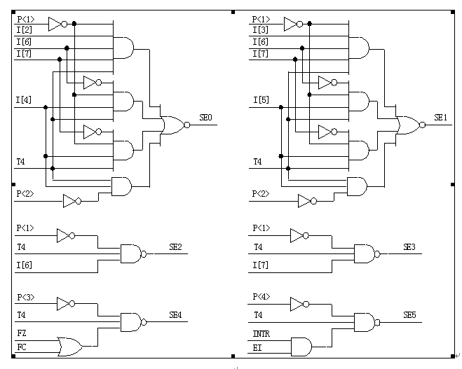
实验三 微控器实验
微地址转移
I7…I2为指令寄存器的第7…2位输出
SE5…SE0为微控器单元微地址锁存器的强置端输出。
指令译码原理图
计算机科学与技术学院
<number>／62

Slide 45
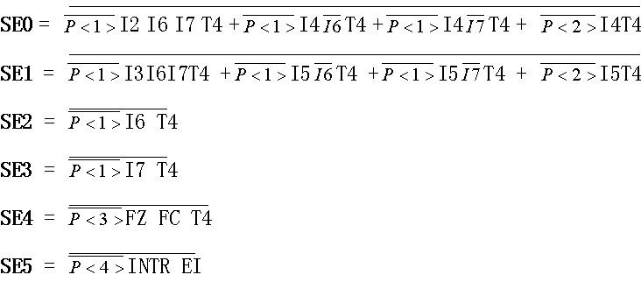
实验三 微控器实验
计算机科学与技术学院
<number>／62

Slide 46
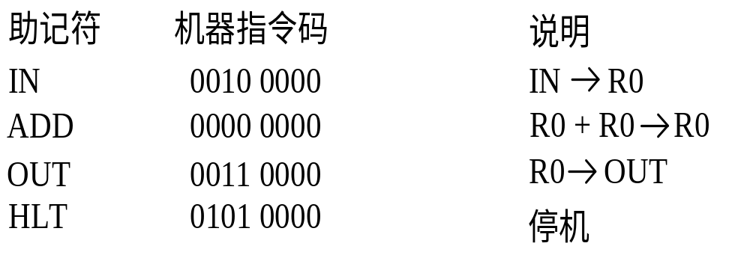
本实验机器指令
本实验安排了三条机器指令，分别为ADD（0000 0000）、IN（0010 0000）、OUT（0011 0000），括号中为各指令的二进制代码，指令格式如下：
实验中机器指令由CON单元的二进制开关手动给出，其余单元的控制信号均由微程序控制器自动产生
计算机科学与技术学院
<number>／62

Slide 47
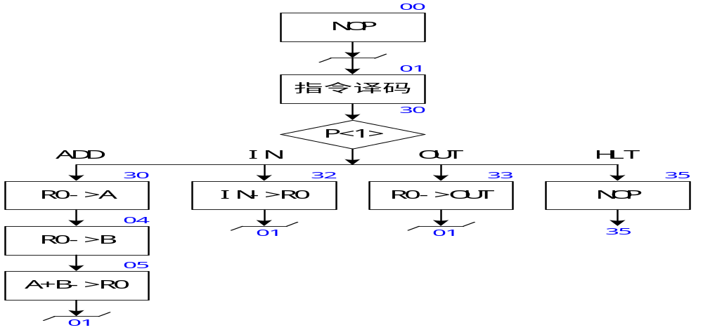
微程序流程图
几条机器指令对应的参考微程序流程图如图3-2-9所示。图中一个矩形方框表示一条微指令，方框中的内容为该指令执行的微操作，右上角的数字是该条指令的微地址，右下角的数字是该条指令的后续微地址，所有微地址均用16进制表示。向下的箭头指出了下一条要执行的指令。P<1>为测试字，根据条件使微程序产生分支。
计算机科学与技术学院
<number>／62

Slide 48
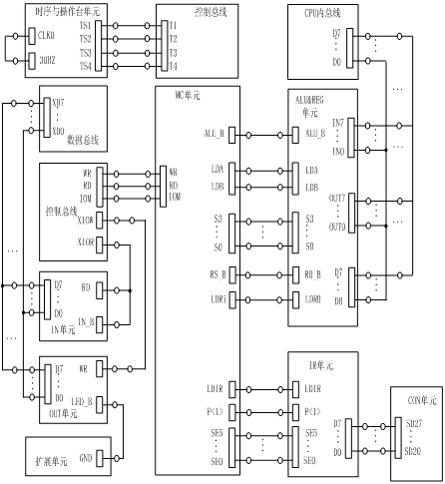
实验步骤（1）
实验三 微控器实验
按实验接线图连接实验线路，查线无误，接通电源。
实验接线图 排线: 8芯7根、4芯3根、2芯9根。
计算机科学与技术学院
<number>／62

Slide 49
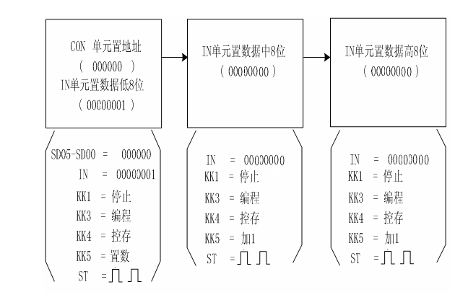
实验步骤（2）
实验三 微控器实验
写微程序
重复①、②、③步，将表3-2-2的微代码写入2816芯片中
计算机科学与技术学院
<number>／62

Slide 50
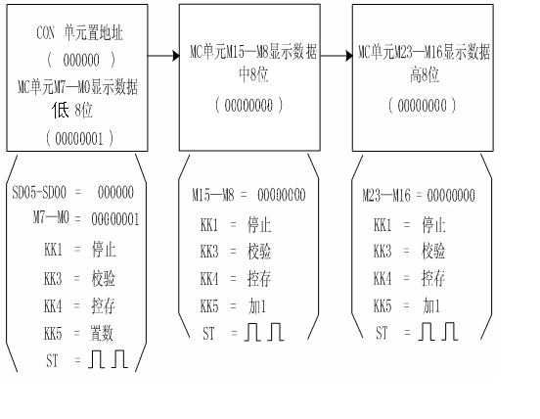
实验步骤（3）
实验三 微控器实验
校验
重复①、②、③步，完成对微代码的校验。如果校验出微代码写入错误，重新写入、校验，直至确认微指令的输入无误为止。
计算机科学与技术学院
<number>／62

Slide 51
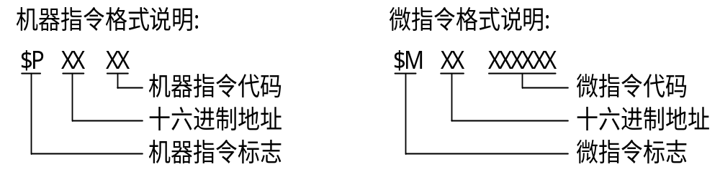
联机写入和校验
联机软件提供了微程序和机器程序下载功能，以代替手动读写微程序和机器程序，但是微程序和机器程序得以指定的格式写入到以TXT为后缀的文件中，微程序和机器程序的格式如下：
计算机科学与技术学院
<number>／62

Slide 52
联机方法
检查实验箱与电脑的连接线（蓝色USB线），查看是否两端都已连接；
打开实验箱电源；
双击桌面的CMA图标打开应用程序；
点击菜单上的端口-串口测试；
若通讯失败，则点击菜单上的端口-串口选择，选择另一个串口如COM3；
若不成功，关闭实验箱电源，重复步骤1-5。
计算机科学与技术学院
<number>／62

Slide 53
联机写入和校验
选择联机软件的“实验”-“微控器实验”，打开本实验的数据通路图；
选择联机软件的“转储”-“装载数据”/C:/TangDu/CMA/CMA/ sample/微控制实验 。
选择联机软件的“转储”-“刷新指令区”可以读出下位机所有的机器指令和微指令，并在指令区显示，对照文件检查微程序和机器程序是否正确，如果不正确，则说明写入操作失败，应重新写入，可以通过联机软件单独修改某个单元的指令，以修改微指令为例，先用鼠标左键单击指令区的‘微存’，然后再单击需修改单元的数据，此时该单元变为编辑框，输入6位修改数据并回车，编辑框消失，并以红色显示写入的数据。
计算机科学与技术学院
<number>／62

Slide 54
本机运行
时序与操作台单元的KK1、KK3置运行档，KK2置单步档；
按CON单元的CLR按钮，将微地址寄存器（MAR）清零，同时将IR、ALU单元的寄存器A、B清零；
置IN单元数据为00100011，按动ST按钮，当MC单元后续微地址显示为000001时，在CON单元的SD27-SD00给出IN指令00100000并继续单步执行，当MC单元后续微地址显示为000001时，说明当前指令已执行完；
在CON单元的SD27-SD20给出ADD指令00000000，它将R0中的数据和其自身相加后送R0；
在CON单元的SD27-SD20给出OUT指令00110000并继续单步执行，当MC单元后续微地址显示为000001时，观察OUT单元的显示值是否为46；
计算机科学与技术学院
<number>／62

Slide 55
联机运行
进入软件界面，在菜单上选择【实验】－【微控器实验】，打开本实验的数据通路图，数据通路图如图3-2-8所示。
将时序与操作台单元的开关KK1、KK3置为‘运行’档，按动CON单元的总清开关 后，按动软件工具栏中“单周期运行”按钮，当后续微地址（通路图中的MAR）为000001时，置CON单元SD27…SD20，产生相应的机器指令，该指令将会在下个T3被打入指令寄存器（IR），在后面的节拍中将执行这条机器指令。仔细观察每条机器指令的执行过程，体会后续微地址被强置转换的过程，这是计算机识别和执行指令的根基。也可以打开微程序流程图，跟踪显示每条机器指令的执行过程。
计算机科学与技术学院
<number>／62

Slide 56
实验四：基本模型机设计与实现
实验目的
指令系统
数据通路框图
微程序流程图
程序
微程序
实验步骤 实验内容
计算机科学与技术学院
<number>／62

Slide 57
实验目的
实验四 基本模型机
掌握一个简单CPU的组成原理
在掌握部件单元电路实验的基础上，进一步将其构造成一台基本模型计算机。
为该模型机定义五条机器指令，并编写相应的微程序，调试掌握整机概念。
计算机科学与技术学院
<number>／62

Slide 58
指令系统
实验四 基本模型机
助记符 | 机器指令码 | 说明
IN | 0010 0000 | IN R0
ADD | 0000 0000 | R0+R0 R0
OUT | 0011 0000 | R0 OUT
JMP addr | 1110 0000 xxxx xxxx | addr PC
HLT | 0101 0000 | 停机
注：xxxx xxxx为addr对应的二进制地址码
计算机科学与技术学院
<number>／62

Slide 59
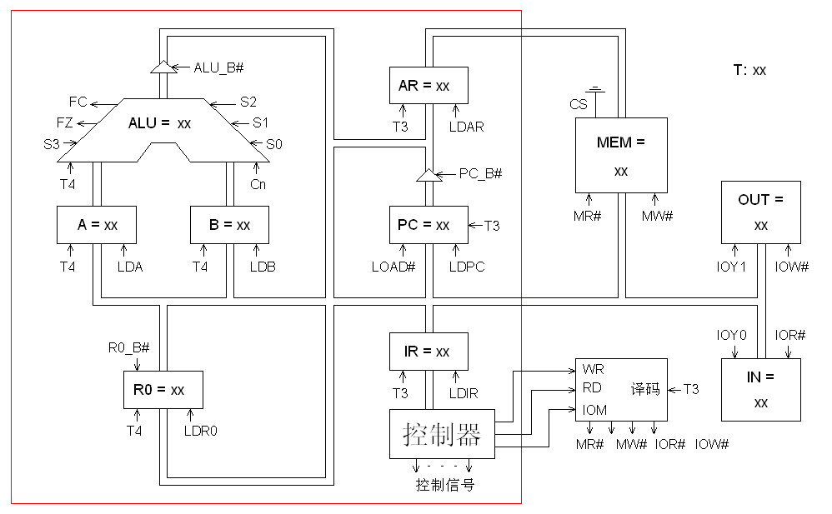
数据通路框图
实验四 基本模型机
计算机科学与技术学院
<number>／62

Slide 60
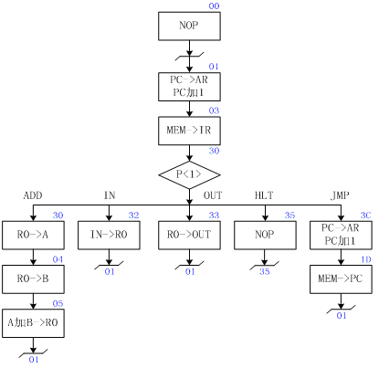
微程序流程图
实验四 基本模型机
计算机科学与技术学院
<number>／62

Slide 61
程序
实验四 基本模型机
十六进制
地址
机器指令
代码
$P0020
$P0100
$P0230
$P03E0
$P0400
$P0550
机器指令 标志
计算机科学与技术学院
<number>／62

Slide 62
微程序
实验四 基本模型机
$M00000001
$M03107070
$M04002405
$M0504B201
$M30001404
$M32183001
$M33280401
$M35000035
$M3C006D5D
十六进制
地址
微指令
代码
微指令
标志
计算机科学与技术学院
<number>／62

Slide 63
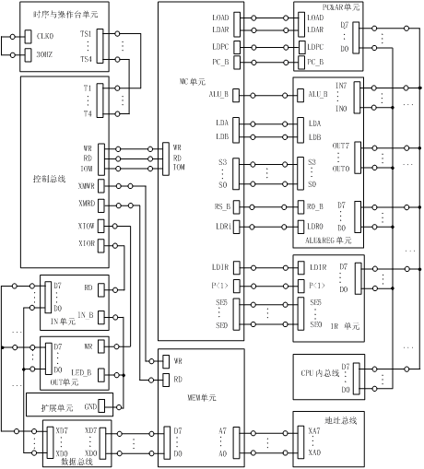
实验步骤（1）
实验四 基本模型机
1.按实验接线图连接实验线路，查线无误，接通电源。
基本模型机实验接线图 排线: 8芯10根、6芯1根、4芯5根、2芯12根。
计算机科学与技术学院
<number>／62

Slide 64
实验步骤（2）
实验四 基本模型机
2. 联机运行
将时序与操作台单元的开关KK1和KK3置为‘运行’档，
单击【开始】/【程序】/TangDu/CMA/CMA的程序如图1-1-6所示。
用联机软件的“【转储】—【装载C:/TangDu/CMA/CMA/Sample/CPU与简单模型机设计实验.Txt】”文件装载入实验系统。装入过程中，在软件的输出区的‘结果’栏会显示装载信息，如当前正在装载的是机器指令还是微指令，还剩多少条指令等。
选择联机软件的“【转储】—【刷新指令区】”可以读出下位机所有的机器指令和微指令。可以通过联机软件单独修改某个单元的微指令，先用鼠标左键单击指令区的‘微存’，然后再单击需修改单元的数据，此时该单元变为编辑框，输入6位修改数据并回车，编辑框消失，并以红色显示写入的数据
进入软件界面，选择菜单命令“【实验】—【简单模型机】”，打开简单模型机数据通路图。
计算机科学与技术学院
<number>／62

Slide 65
实验步骤（3）
实验四 基本模型机
3. 按动CON单元的总清按钮CLR，然后通过软件运行程序，选择相应的功能命令，即可联机运行、监控、调试程序，当模型机执行完JMP指令后，检查OUT单元显示的数是否为IN单元值的2倍。在数据通路图和微程序流中观测指令的执行过程，并观测软件中地址总线、数据总线以及微指令显示和下位机是否一致。
计算机科学与技术学院
<number>／62

Slide 66
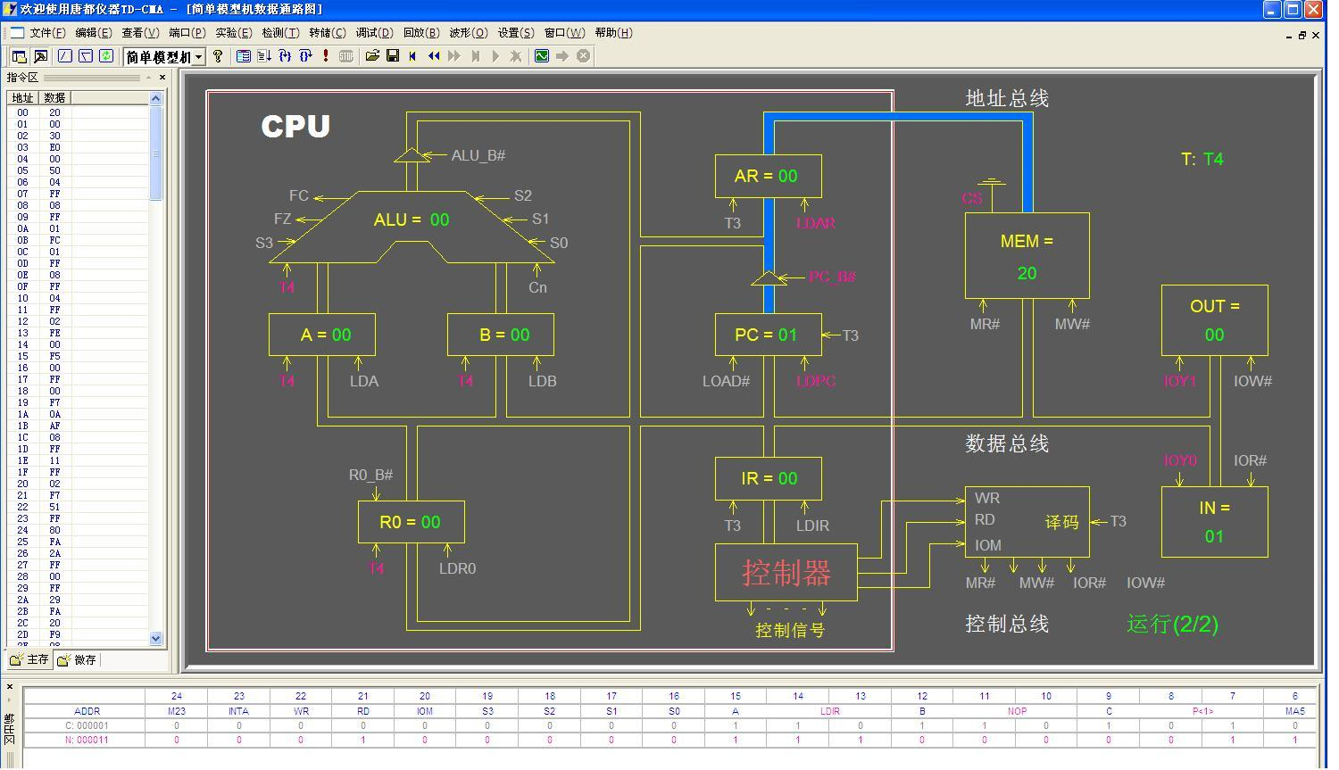
调试界面
实验四 基本模型机
数据流
微指令代码
计算机科学与技术学院
<number>／62

Slide 67
实验步骤（4）
实验四 基本模型机
参照机器指令及微程序流程图，将屏幕显示的数据流图与理论分析比较，验证系统执行指令的正确性。
计算机科学与技术学院
<number>／62

Slide 68
实验内容：
实验四 基本模型机
1. 从IN单元读入一个数据，存于R0，将R0和自身相加，结果存于R0，再将R0的值送OUT单元显示、停机。
2. 2+3=
3. 7-5=
计算机科学与技术学院
<number>／62

